Slide 1








ASSOCIAÇÃO DA REDEH DE BENEFICENCIA CRISTA
Hospital Santo Antônio de Itapema
Prestação de Contas
Qualitativa 2023 -C.M.S.
Notes:
MonkeyBusiness
Design em Movimento
www.monkeybusiness.com.br

Slide 2


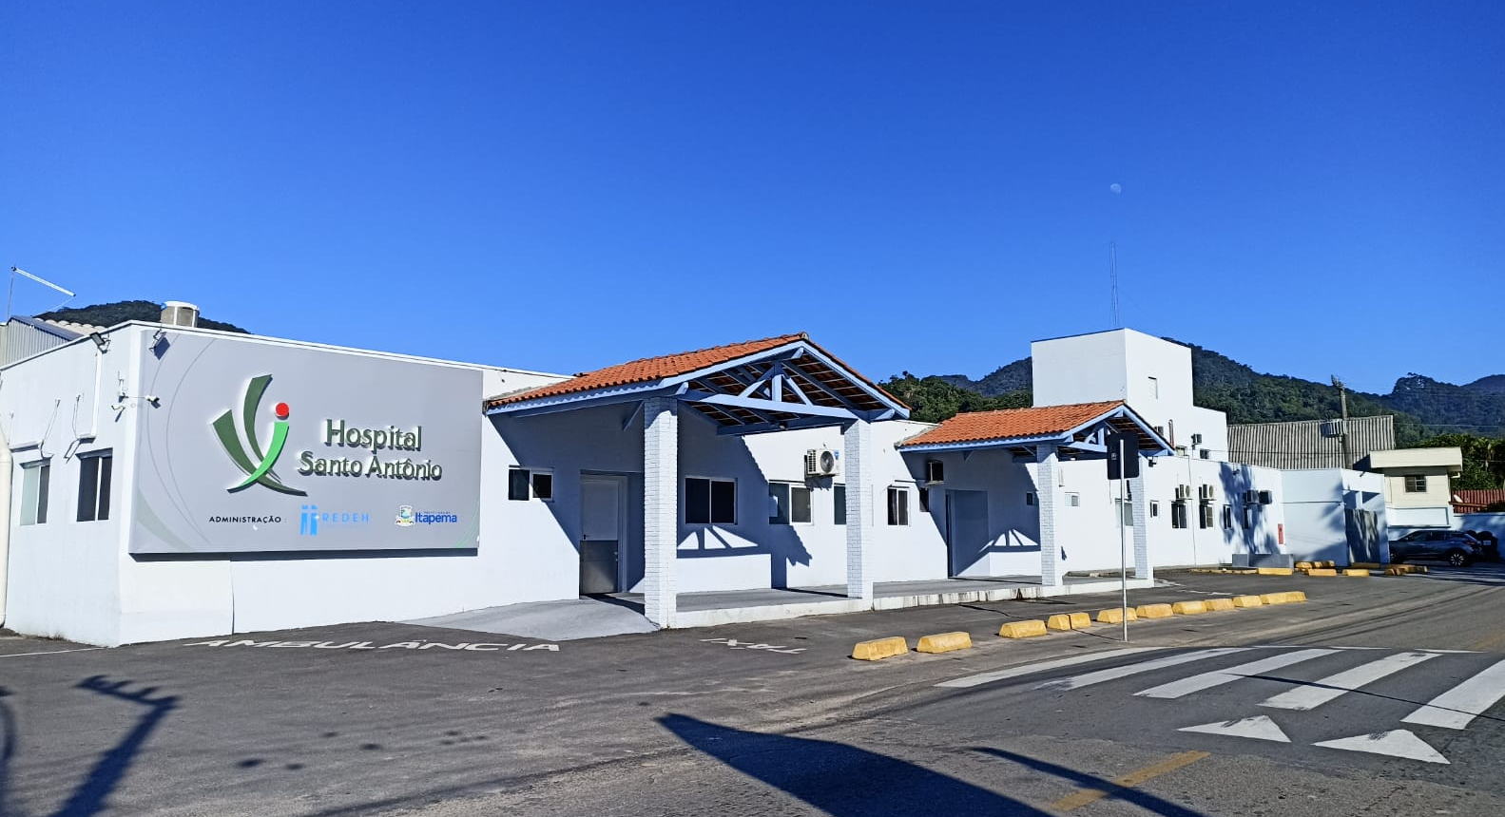
Caracterização da Entidade
Descrição das ações
ASSOCIAÇÃO DA REDEH DE BENEFICENCIA CRISTA
Hospital Santo Antônio de Itapema - CNPJ 86.324.860/0013-30
Rua 700, 659, bairro Várzea, município de Itapema/SC, CEP: 88.220-000
(47) 3268 5986 / (47) 9.9952 0056, diretor.hsai@portalredeh.org
A REDE BENEFICIENCIA CRISTÃ materializa sua tradição em cuidar fundamentada na fé crista luterana, pautada por princípios organizacionais que advém da cultura alemã com mais 80 anos de dedicação para vida e a saúde das pessoas. Com sua gênese no município de Taió, Alto Vale do Itajaí/SC e uma visão empreendedora somadas ao compromisso cristão. A sociedade cristã junto com profissionais de saúde uniu esforços para a expansão de um sistema de atendimento forjado no trabalho e no cuidado em REDE para gerar um ambiente planejado, acolhedor e humanizado tanto para os usuários quanto para os profissionais.
Estamos sempre prontos para cuidar de você! Jan/2020 Iniciamos as atividades no Hospital Santo Antônio de Itapema.
Acompanhamos os avanços do SUS e da medicina, e temos satisfação em apoiar na formação profissional através da política de Humanização em saúde e de educação permanente dos nossos profissionais. A REDEH possui um sistema integrado de informações para o atendimento corporativo da nossa organização capaz de compartilhar em tempo real as informações em toda a rede hospitalar que atuamos e utilizamos a telemedicina via telediagnóstico em toda a nossa rede de atendimento de urgência. Com ela é possível saber até mesmo o fluxo de atendimento nos serviços de urgência em tempo real.
Notes:
MonkeyBusiness
Design em Movimento
www.monkeybusiness.com.br

Slide 3

Projetos e Programas desenvolvidos
Hospital Santo Antônio de Itapema
Comissões e protocolos assistenciais
Melhorias nas Estrutura Física
Parque Tecnológico
Desenvolvimento e melhorias assistenciais
Ampliação dos indicadores
Adequações, reformas, ampliações realizadas na estrutura física da unidade, de forma a atender exigências legais e garantir melhora significativa nas condições assistenciais.
Ampliação do parque tecnológico com a aquisição e adequação de novos equipamentos médicos hospitalares.
Desenvolvimento da continuo da equipe.
Aumento significativo nas demandas de atendimento do Pronto socorro, internação clinicas e absorção das filas de cirurgias eletivas.
Criação de órgãos normativos e regulamentadores de caráter permanente para padronização e maior segurança aos pacientes.
Notes:
MonkeyBusiness
Design em Movimento
www.monkeybusiness.com.br

Slide 4

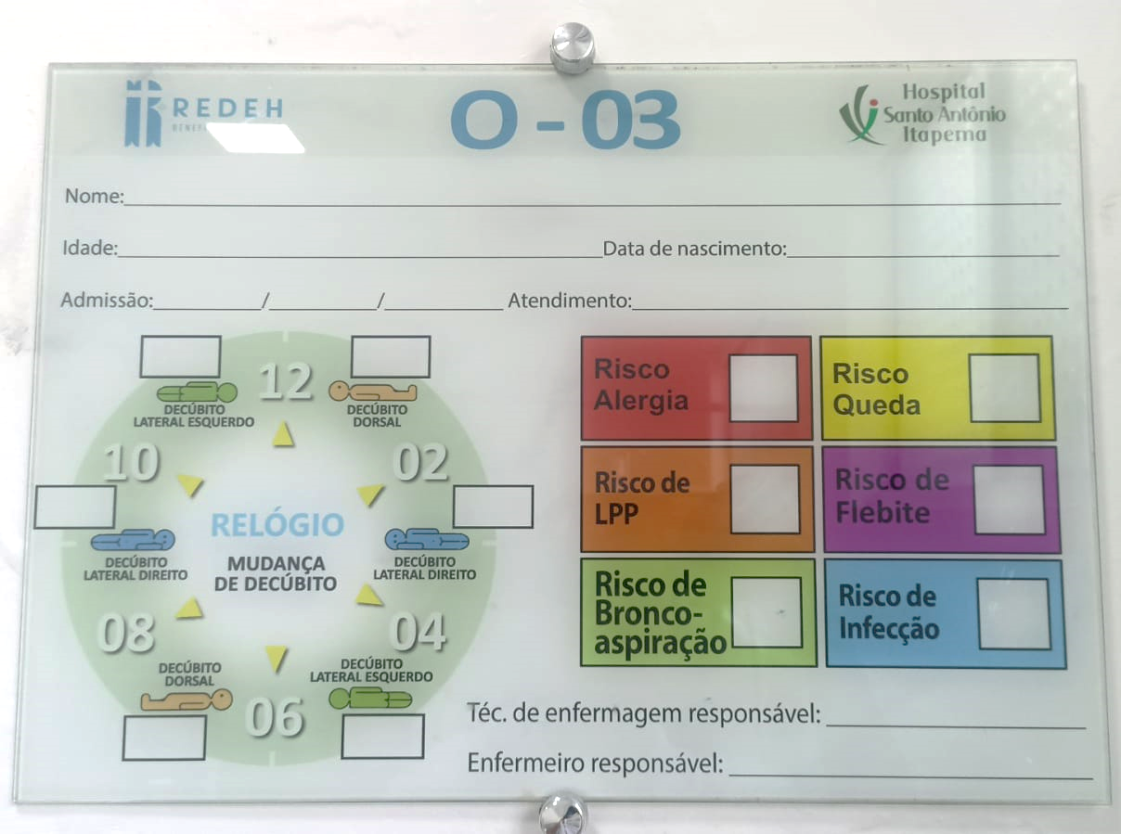
IMPLANTAÇÃO DE COMISSÕES E PROTOCOLOS ASSISTENCIAIS
Criação de órgãos normativos e regulamentadores de caráter permanente para padronização e maior segurança aos pacientes.
Melhorias Implantadas através das Comissões:
Implantação de Roud Multiprofissional
Elaboração POP - Manejo de Pacientes em Risco de Suicídio
Ampliação de horário de visitas - Unidade de Internação e Pronto Socorro
Identificação de Pacientes com Alergia – Triagem
Implantação e Divulgação de Indicadores - Gestão a Vista
Busca Fonada - Acompanhamento dos pacientes pós operatório
Implantação de Huddle de Segurança
Instalação de Placas de identificação Beira Leito
Implantação de Indicadores relacionado a higienização das mãos
Controle e vigilância de medicamentos de multidose
Quantitativos
Comissões | Hoje são 8 comissões ativas, envolvendo mais de 32 multiprofissionais. Os encontros são realizados todas as quintas feiras.
Protocolos | Implantação dos Protocolos de Dor Torácica Protocolo de SEPSE
Notes:
MonkeyBusiness
Design em Movimento
www.monkeybusiness.com.br

Slide 5
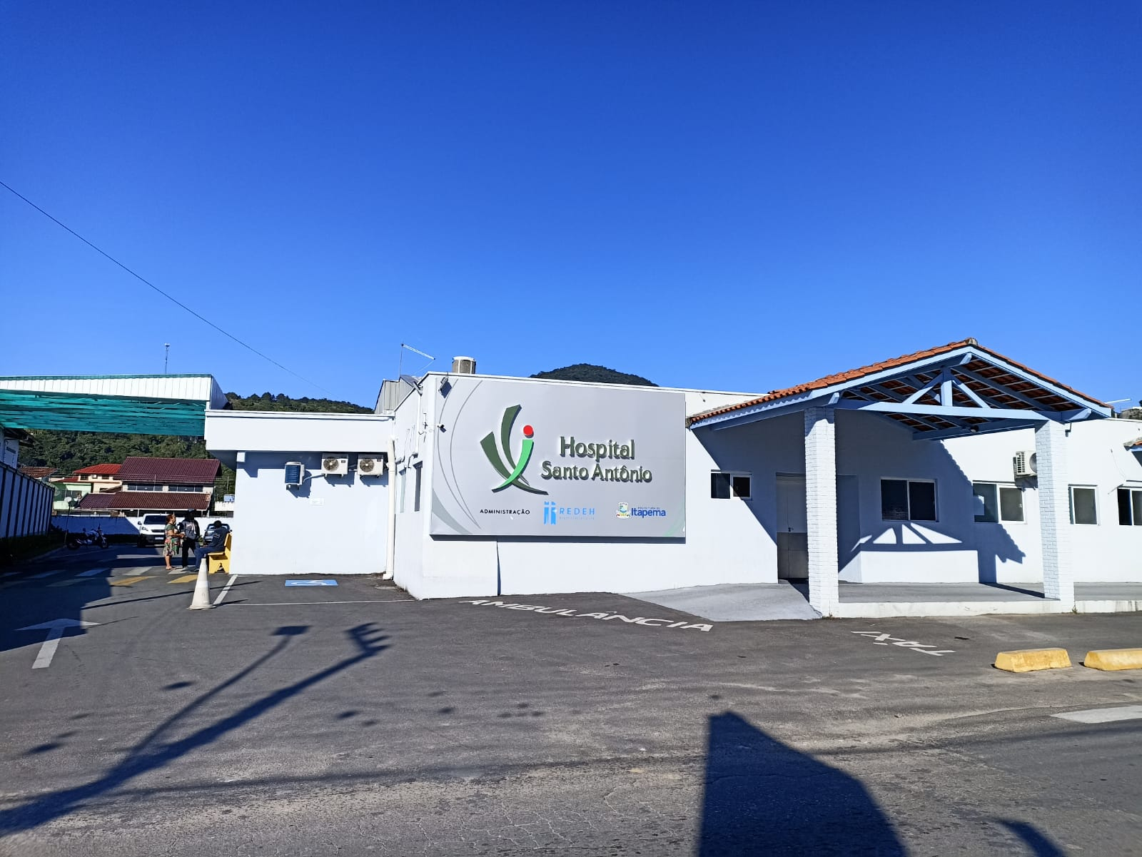
Melhorias nas Estrutura Física
Adequações, reformas, ampliações realizadas na estrutura física da unidade, de forma a atender exigências legais e garantir melhora significativa nas condições assistenciais.
Melhoramentos:
Reforma de mais um quarto de internação;
Revisão da rede elétrica e Lógica interna;
Reforma de todos os corredores assistenciais;
Pintura com microtextura externa;
Criação de uma sala de treinamento;
Instalação de cortinas de isolamento Sala Vermelha;
Pintura de todas as salas assistenciais do Pronto socorro.
Troca de cortinas para portas de vidros nas salas de sutura e medicação IM.
Quantitativos
Ampliações e Reformas | Valor Repasse para obras 2023
Quantidade/ Anual | R$215.305,66
Notes:
MonkeyBusiness
Design em Movimento
www.monkeybusiness.com.br

Slide 6
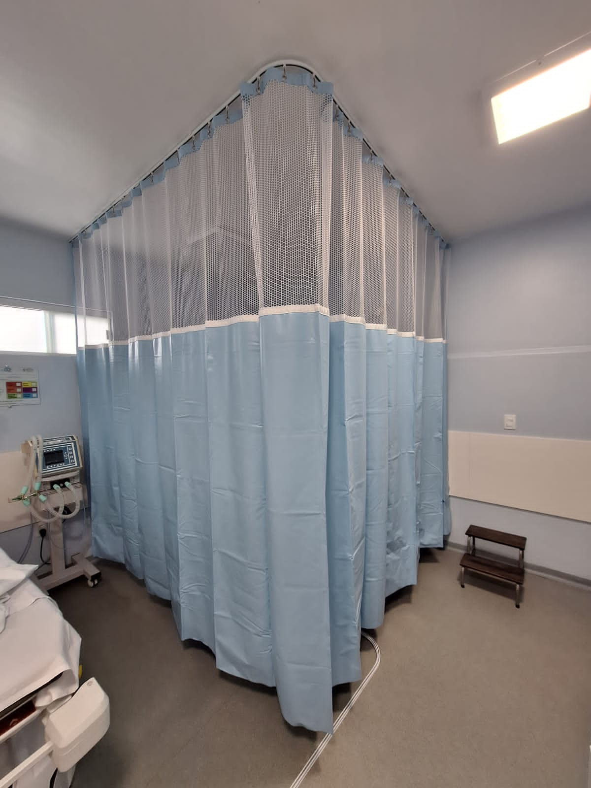
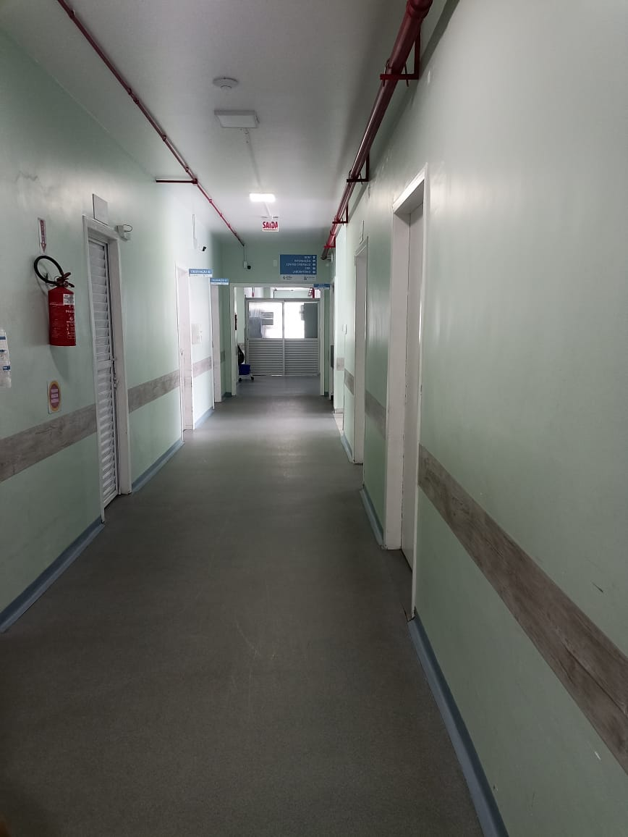
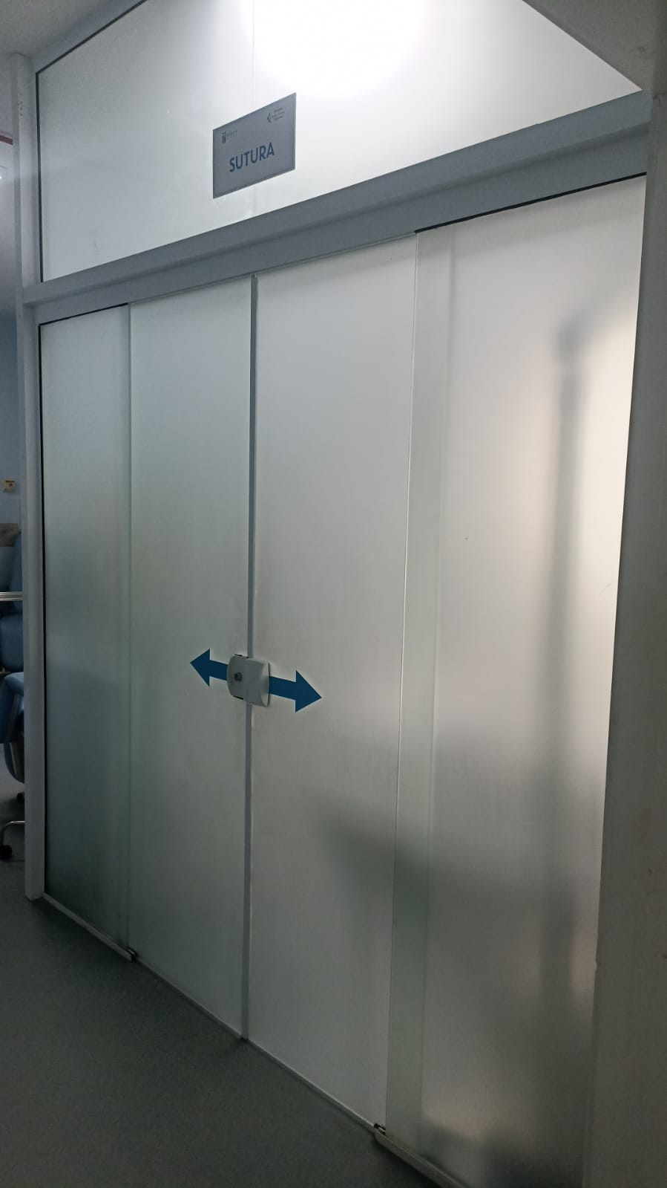
Melhorias nas Estrutura Física
Adequações, reformas, ampliações realizadas na estrutura física da unidade, de forma a atender exigências legais e garantir melhora significativa nas condições assistenciais.
Cortinas de separação entre leitos da sala vermelha
Pós Reforma dos Corredores
Troca de cortinas plásticas para fechamento em vidro – sala de sutura
Notes:
MonkeyBusiness
Design em Movimento
www.monkeybusiness.com.br

Slide 7
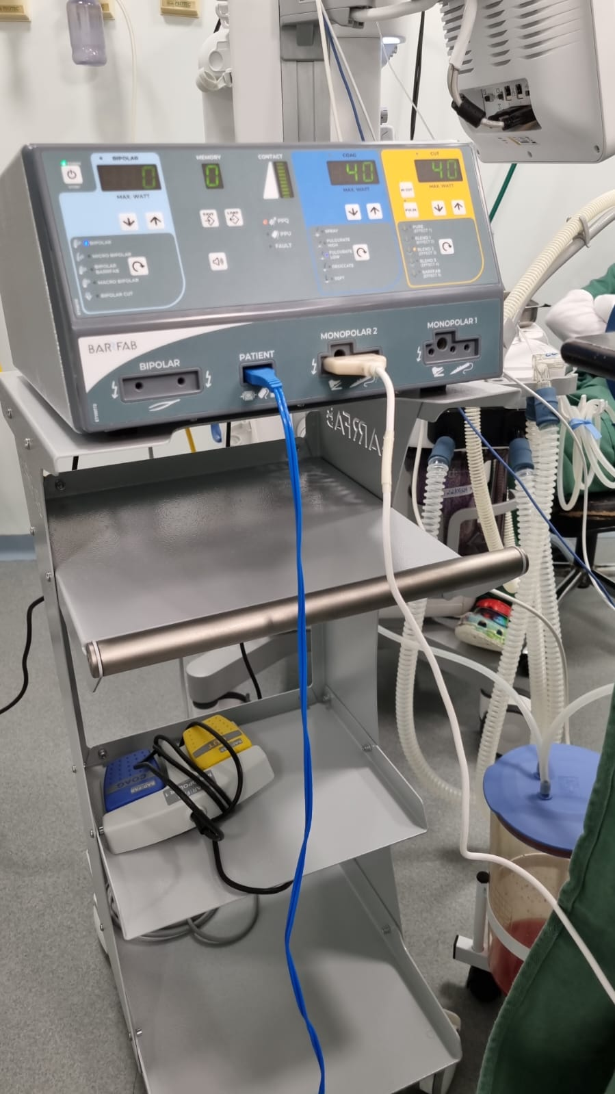
PARQUE TECNOLÓGICO
Ampliação do parque tecnológico com a aquisição e adequação de novos equipamentos médicos hospitalares.
Aquisição de acessórios para torre de vídeo;
Aquisição de Mascaras de VNI – Ventilação não invasiva;
Aquisição do Modulo de P.A.I. – Pressão arterial Invasiva;
Bisturi elétrico;
Aquisição de novos instrumentais cirúrgicos.
Todas o parque tecnológico é revisado através de manutenções e calibrações preventivas/periódicas. Este controle é feito por meio eletrônico sistema Arkmeds.
Eletro cautério (Bisturi elétrico)
Notes:
MonkeyBusiness
Design em Movimento
www.monkeybusiness.com.br

Slide 8
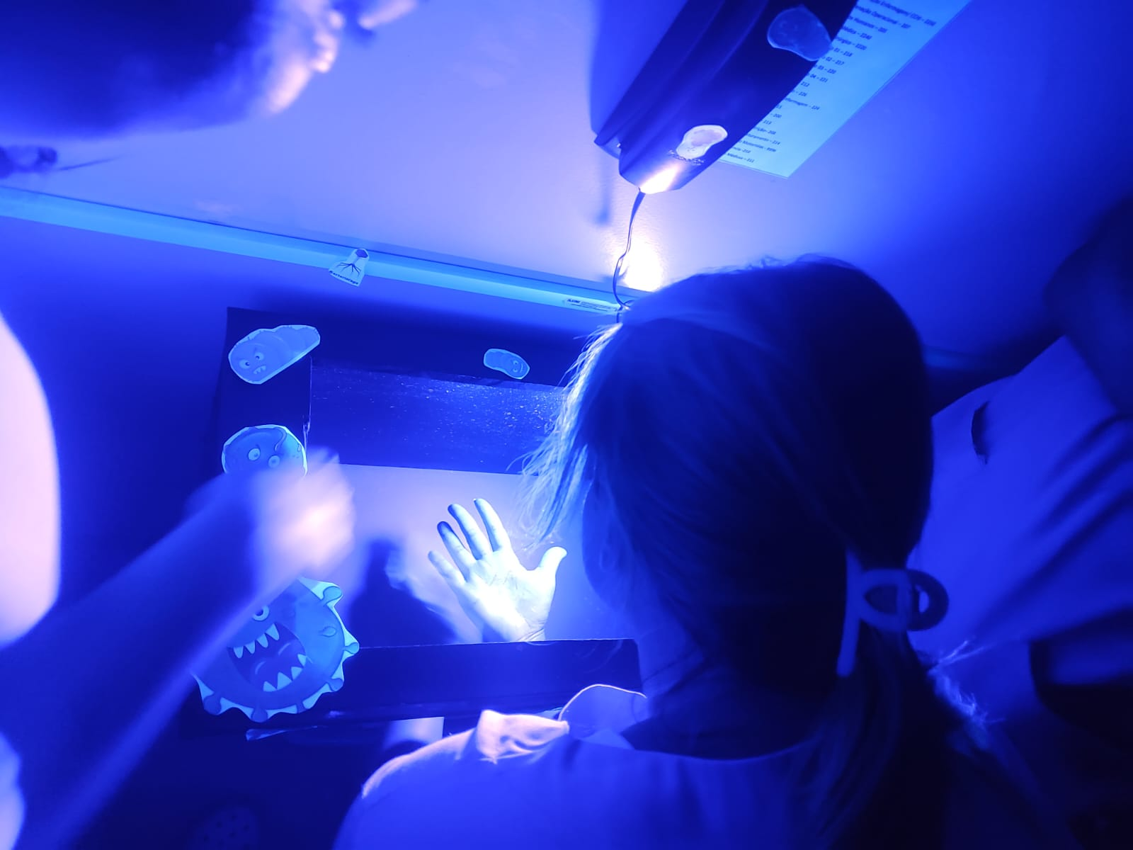
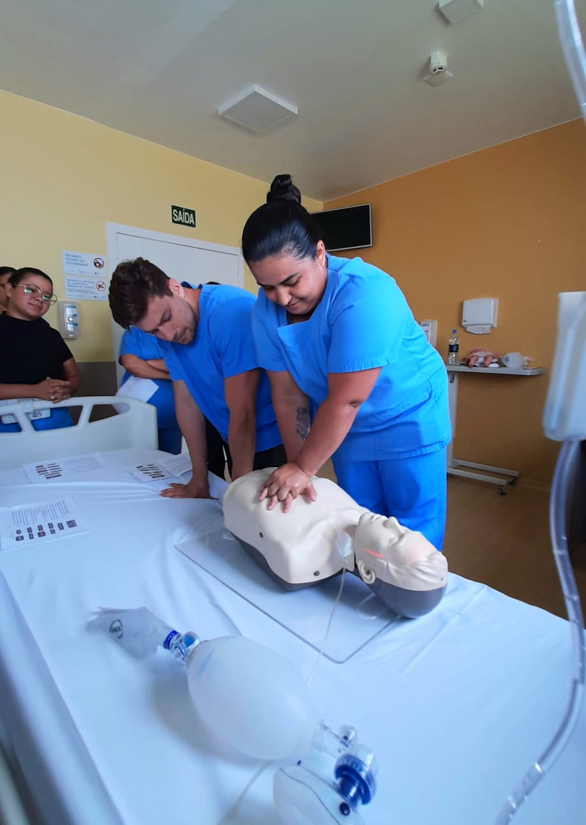
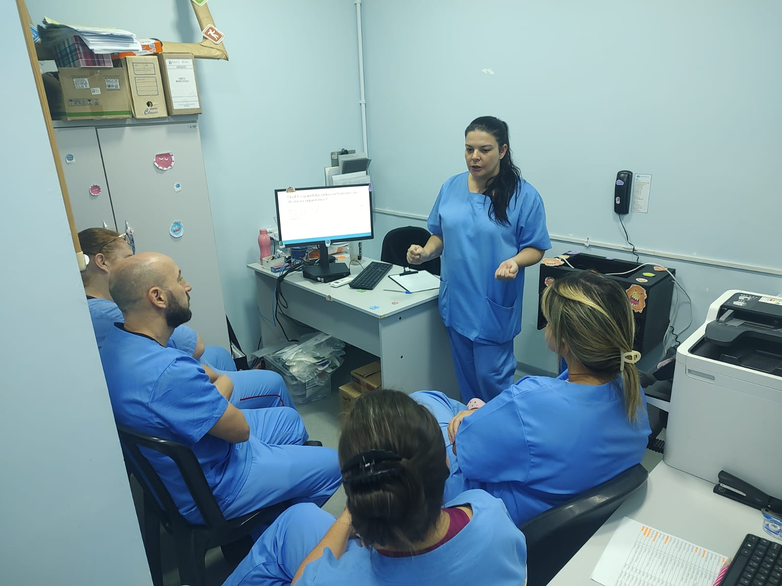
DESENVOLVIMENTO E MELHORIAS ASSISTENCIAIS
Cuidados com descarte - Caixa Perfuro Cortante
Manuseio dispositivo de Campainhas
Alerta de Segurança- Alergia (Tasy)
Notificação de Eventos – NSP
Check List - Dispositivos Vesicais
Hemoterapia - Cuidados de Enfermagem
Boas Práticas- Higienização Hospitalar
Cuidados de Enfermagem com acesso venoso periférico e Central - Prevenção de Flebites
Sistema Telemedicina - Pré Operatório
Punção Intra-óssea
Parada Cardiorrespiratória
Higienização das mãos
NR - 32, 06
Desenvolvimento da continuo da equipe assistencial.
Notes:
MonkeyBusiness
Design em Movimento
www.monkeybusiness.com.br

Slide 9
Equipe de Atendimento
Hoje atuamos com total de 4 profissionais médicos diariamente, sendo destes, 3 sob regime de plantão 24h, e 1 em horário intermediário com jornada de 12h, das 10h-22h.
Também dispomos de um profissional médico para visitas a pacientes em internação e monitoramento do NIR- Núcleo Interno de Regulação, avaliando as solicitações externas de repatriamentos e/ou vagas para leitos clínicos.
Quantitativos
Categoria Profissional | Quantidade Horas Média/Mês | Média de Faixa Hora/plantão ou base salarial | Quantidade média de profissionais mês
Médicos | 2790h | R$128 | 28
Enfermeiros | 180h | R$4.768,76 | 15
Técnicos | 180h | R$2.355,11 | 40
Laboratório 24h;
Farmácia 24h;
Técnicos de Rx plantão presencial 24h;
Equipe Multidisciplinar com Psicologia e Fisioterapia.
Notes:
MonkeyBusiness
Design em Movimento
www.monkeybusiness.com.br

Slide 10
Evolução Atendimentos Mês a Mês 2023
Notes:
MonkeyBusiness
Design em Movimento
www.monkeybusiness.com.br

Slide 11
Evolução Atendimentos 2023
Notes:
MonkeyBusiness
Design em Movimento
www.monkeybusiness.com.br

Slide 12
Evolução Atendimentos 2023
Notes:
MonkeyBusiness
Design em Movimento
www.monkeybusiness.com.br

Slide 13
Evolução Atendimentos Mês a Mês 2023
Notes:
MonkeyBusiness
Design em Movimento
www.monkeybusiness.com.br

Slide 14
Evolução Atendimentos Mês a Mês 2023
Notes:
MonkeyBusiness
Design em Movimento
www.monkeybusiness.com.br

Slide 15
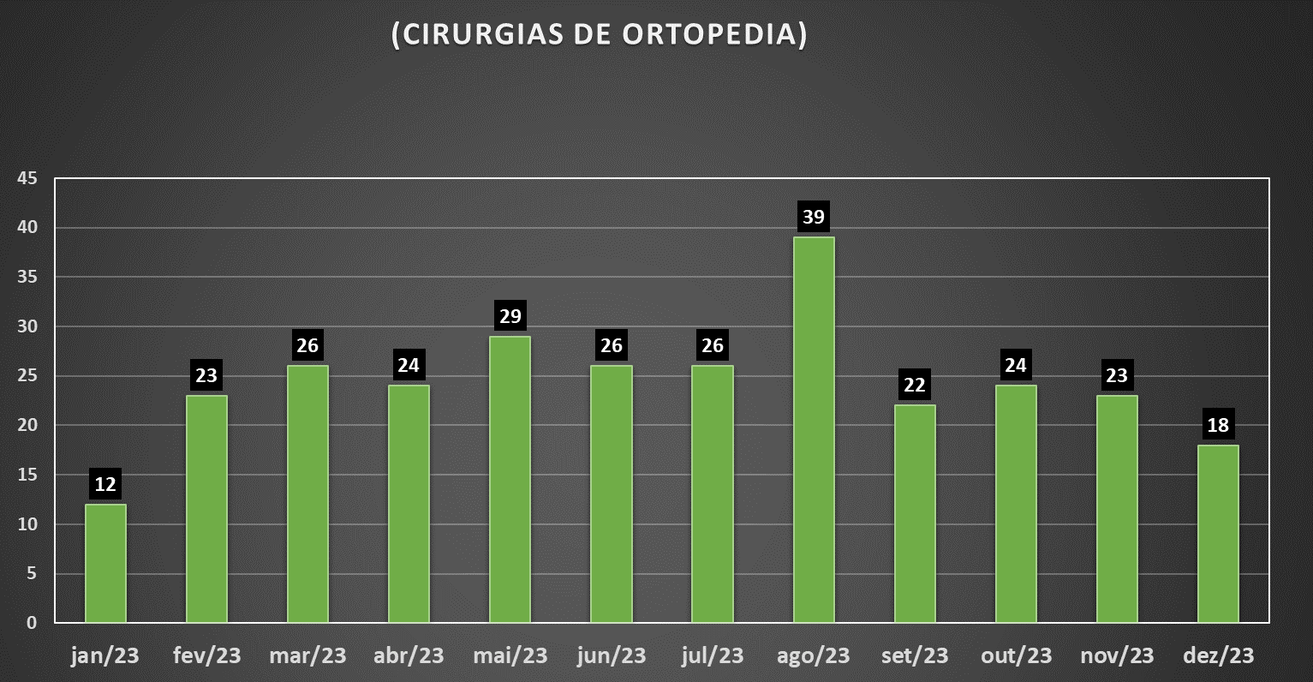
Evolução Atendimentos 2023
Notes:
MonkeyBusiness
Design em Movimento
www.monkeybusiness.com.br

Slide 16
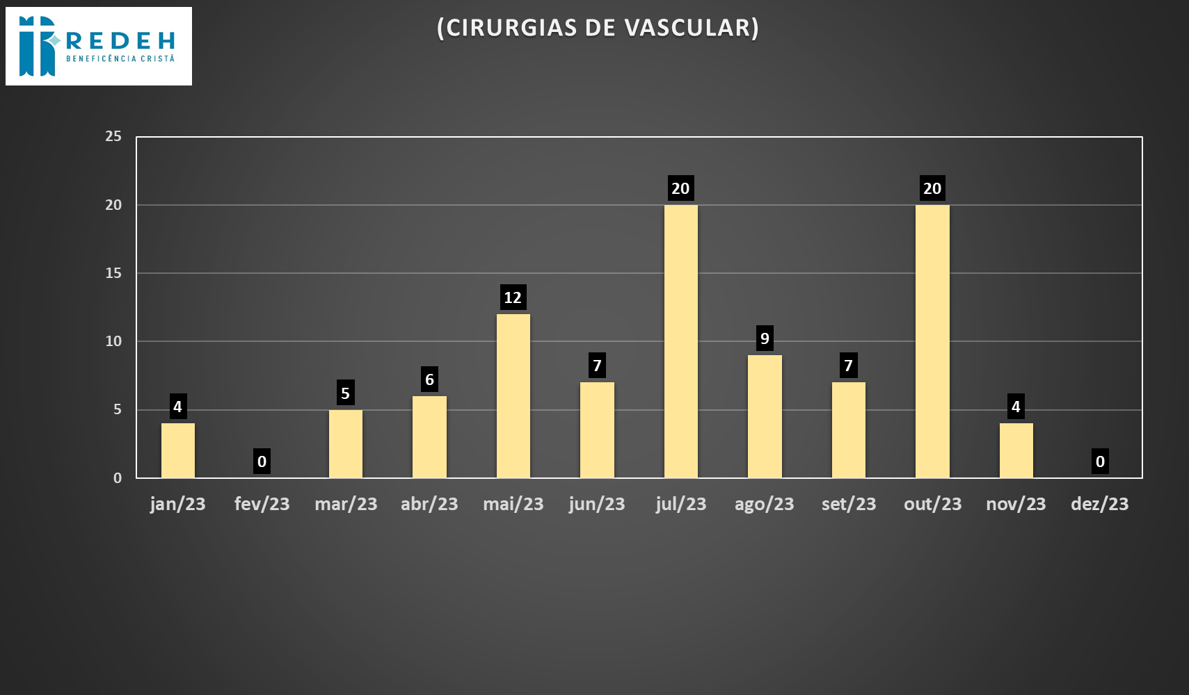
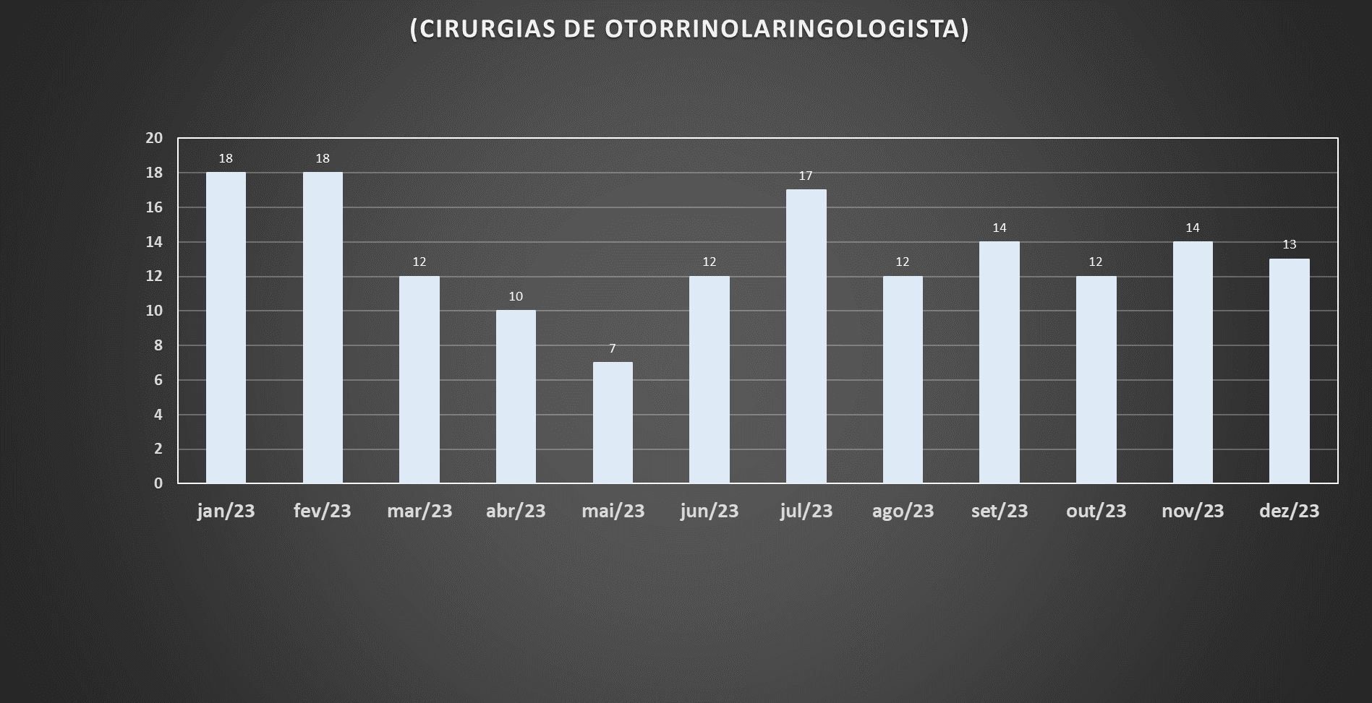
Evolução Atendimentos 2023
Notes:
MonkeyBusiness
Design em Movimento
www.monkeybusiness.com.br

Slide 17
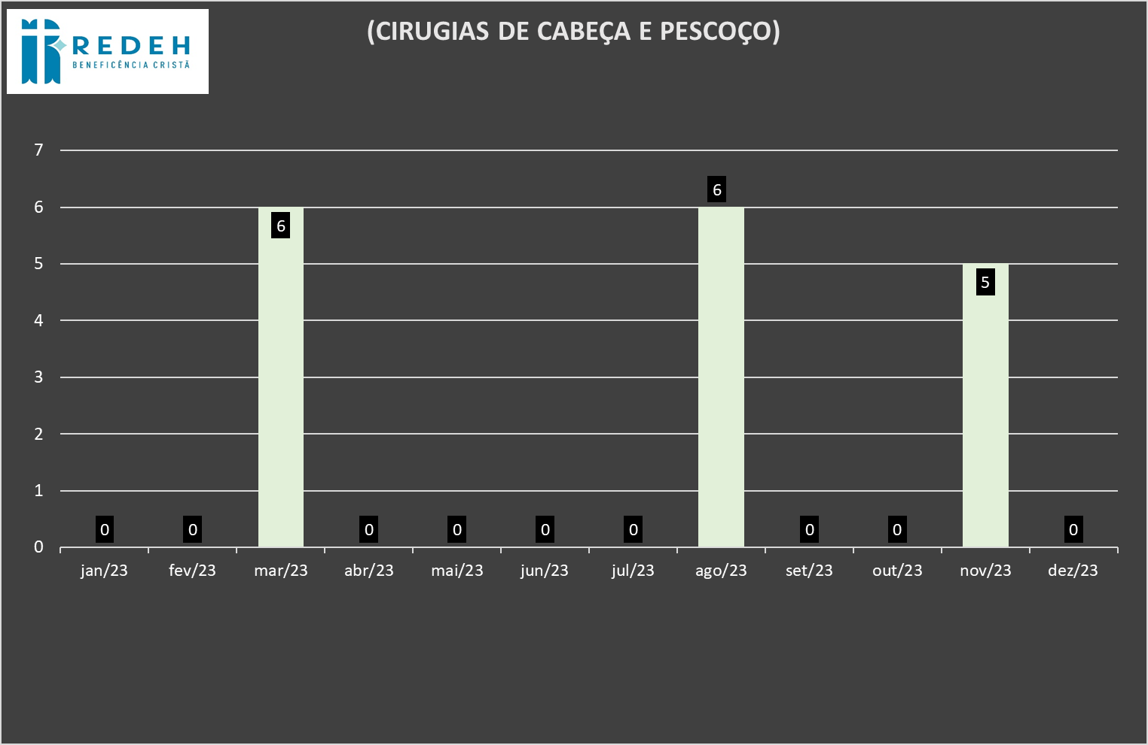
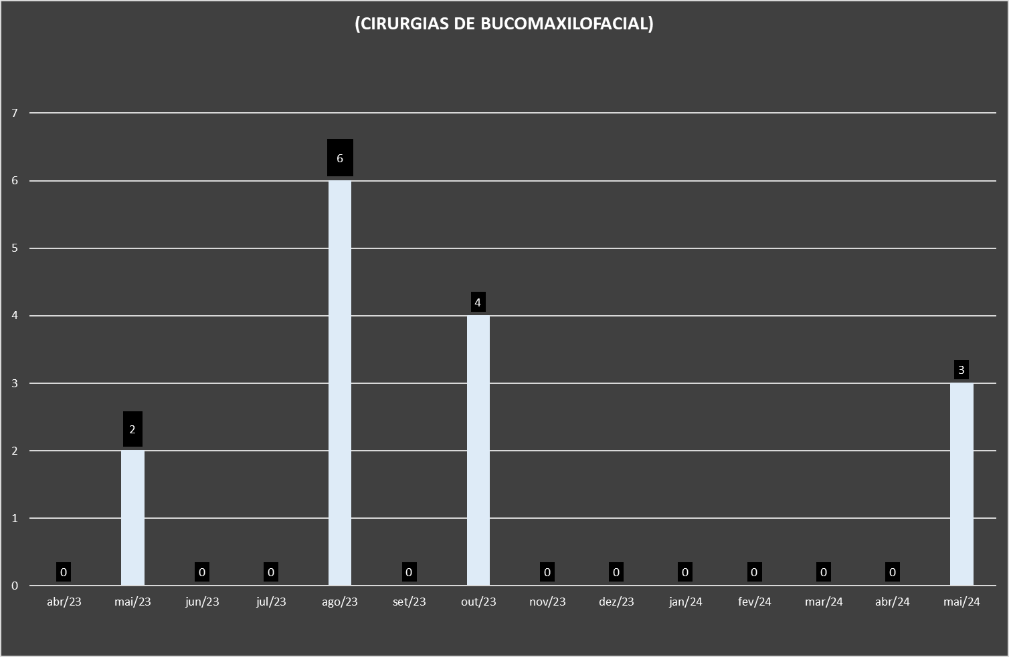
Evolução Atendimentos 2023
Notes:
MonkeyBusiness
Design em Movimento
www.monkeybusiness.com.br

Slide 18
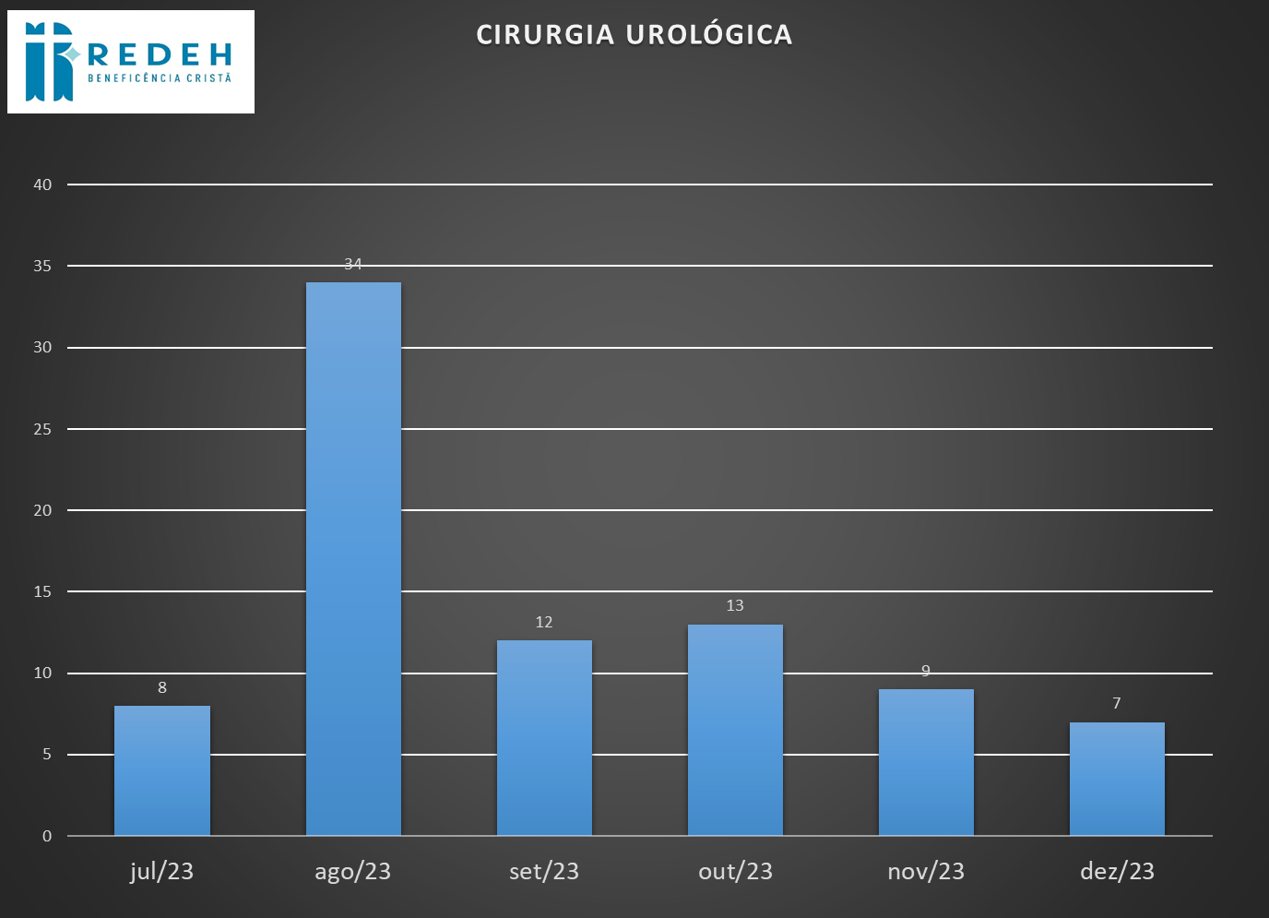
Evolução Atendimentos 2023
Notes:
MonkeyBusiness
Design em Movimento
www.monkeybusiness.com.br

Slide 19
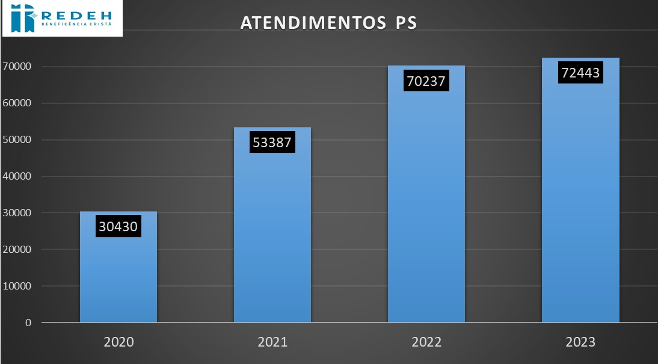
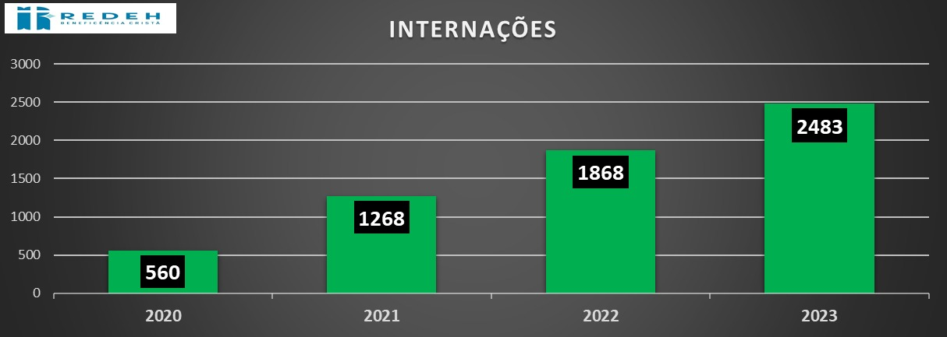
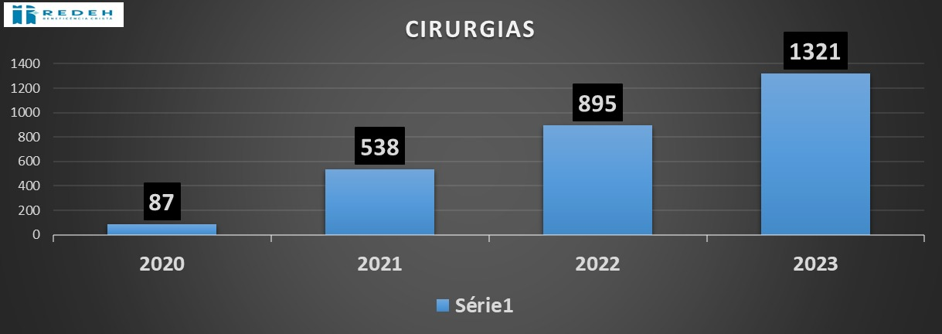
Evolução Atendimentos 2023
Notes:
MonkeyBusiness
Design em Movimento
www.monkeybusiness.com.br

